Slide 1
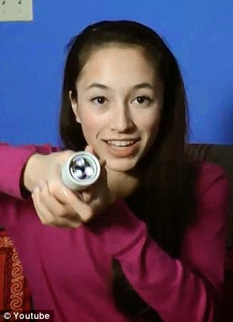
ANN MAKOSINSKI
SIGLO XX
CANADÁ
INVNETÓ UNA LINTERNA QUE SE CARGABA CON EL CALOR CORPORAL.
PORQUE ES CONSIDERADA COMO UNA DE LAS INVENTORAS MÁS PROMETEDORAS DE NUETROS TIEMPOS.

